Slide 1
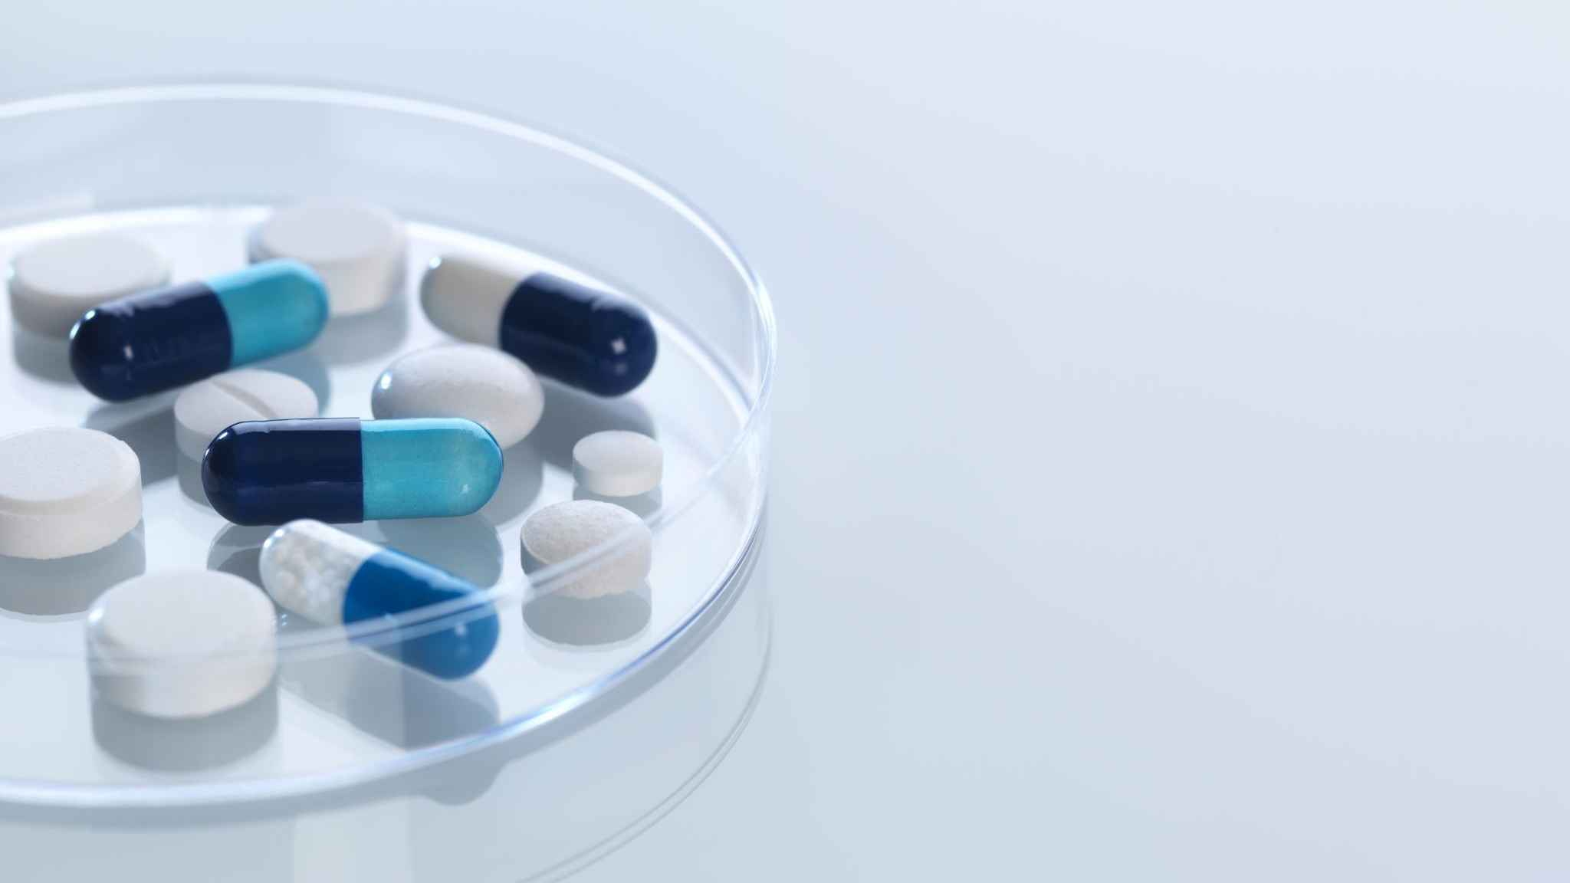
Антимикробные препараты против грибов и механизмы действия
11 лекция

Slide 2
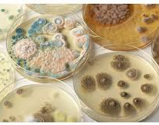
Противогрибковые средства (антимикотики) — лекарственные средства, обладающие фунгицидным или фунгистатическим действием и применяемые для профилактики и лечения микозов.

Slide 3
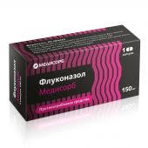
Для лечения грибковых заболеваний используют ряд лекарственных средств, различных по происхождению (природные или синтетические), спектру и механизму действия, противогрибковому эффекту (фунгицидный или фунгистатический), показаниям к применению (местные или системные инфекции), способам назначения (внутрь, парентерально, наружно).

Slide 4
Существует несколько классификаций лекарственных средств, относящихся к группе антимикотиков:
по химической структуре, механизму действия, спектру активности, фармакокинетике, переносимости, особенностям клинического применения и др.

Slide 5

В соответствии с химическим строением противогрибковые средства классифицируют следующим образом:
1. Полиеновые антибиотики: нистатин, леворин, натамицин, амфотерицин В, микогептин.
2. Производные имидазола: миконазол, кетоконазол, изоконазол, клотримазол, эконазол, бифоназол, оксиконазол.
3. Производные триазола: флуконазол, итраконазол, вориконазол.
4. Аллиламины (производные N-метилнафталина): тербинафин, нафтифин.
5. Эхинокандины: каспофунгин.
6. Препараты других групп: гризеофульвин, аморолфин, циклопирокс, флуцитозин.

Slide 6
Подразделение противогрибковых препаратов по основным показаниям к применению представлено в классификации Д.А. Харкевича (2006 г.):
I. Средства, применяемые при лечении заболеваний, вызванных патогенными грибами:
1. При системных или глубоких микозах (кокцидиоидомикоз, паракокцидиомикоз, гистоплазмоз, криптококкоз, бластомикоз):
- антибиотики (амфотерицин В, микогептин);
- производные имидазола (миконазол, кетоконазол);
- производные триазола (итраконазол, флуконазол).
2. При эпидермомикозах (дерматомикозах):
- антибиотики (гризеофульвин);
- производные N-метилнафталина (тербинафин);
- производные нитрофенола (хлорнитрофенол);
- препараты йода (раствор йода спиртовой, калия йодид).

Slide 7
II. Средства, применяемые при лечении заболеваний, вызванных условно-патогенными грибами (например при кандидамикозе):
- антибиотики (нистатин, леворин, амфотерицин В);
- производные имидазола (миконазол, клотримазол);
- бис-четвертичные аммониевые соли (деквалиния хлорид).
В клинической практике противогрибковые средства делят на 3 основные группы:
1. Препараты для лечения глубоких (системных) микозов.
2. Препараты для лечения эпидермофитий и трихофитий.

Slide 8
В клинической практике противогрибковые средства делят на 3 основные группы:
1. Препараты для лечения глубоких (системных) микозов.
2. Препараты для лечения эпидермофитий и трихофитий.
3. Препараты для лечения кандидозов.

Slide 9
Выбор ЛС при терапии микозов зависит от вида возбудителя и его чувствительности к ЛС (необходимо назначение ЛС с соответствующим спектром действия), особенностей фармакокинетики ЛС, токсичности препарата, клинического состояния пациента и др.
Грибковые заболевания известны очень давно, еще со времен античности. Однако возбудители дерматомикозов, кандидоза были выявлены только в середине XIX в., к началу XX в. были описаны возбудители многих висцеральных микозов. До появления в медицинской практике антимикотиков для лечения микозов использовали антисептики и калия йодид.

Slide 10
В 1954 г. была обнаружена противогрибковая активность у известного с конца 40-х гг. XX в. полиенового антибиотика нистатина, в связи с чем нистатин стал широко применяться для лечения кандидоза. Высокоэффективным противогрибковым средством оказался антибиотик гризеофульвин. Гризеофульвин был впервые выделен в 1939 г. и использовался при грибковых заболеваниях растений, в медицинскую практику был внедрен в 1958 г. и явился исторически первым специфическим антимикотиком для лечения дерматомикозов у человека. Для лечения глубоких (висцеральных) микозов начали использовать другой полиеновый антибиотик — амфотерицин В (был получен в очищенном виде в 1956 г.). Крупные успехи в создании противогрибковых средств относятся к 70-м гг. XX в., когда были синтезированы и внедрены в практику производные имидазола — антимикотики II поколения — клотримазол (1969 г.), миконазол, кетоконазол (1978 г.) и др. К антимикотикам III поколения относятся производные триазола (итраконазол — синтезирован в 1980 г., флуконазол — синтезирован в 1982 г.), активное использование которых началось в 90-е годы, и аллиламины (тербинафин, нафтифин). Антимикотики IV поколения — новые ЛС, уже зарегистрированные в России или находящиеся в стадии клинических испытаний, — липосомальные формы полиеновых антибиотиков (амфотерицина В и нистатина), производные триазола (вориконазол — создан в 1995 г., позаконазол, равуконазол) и эхинокандины (каспофунгин).

Slide 11
Полиеновые антибиотики
— антимикотики природного происхождения, продуцируемые Streptomyces nodosum (амфотерицин В), Actinomyces levoris Krass (леворин), актиномицетом Streptoverticillium mycoheptinicum (микогептин), актиомицетом Streptomyces noursei (нистатин).
Механизм действия полиеновых антибиотиков достаточно изучен. Эти ЛС прочно связываются с эргостеролом клеточной мембраны грибов, нарушают ее целостность, что приводит к потере клеточных макромолекул и ионов и к лизису клетки.

Slide 12
Полиены имеют самый широкий спектр противогрибковой активности in vitro среди антимикотиков. Амфотерицин В при системном применении активен в отношении большинства дрожжеподобных, мицелиальных и диморфных грибов. При местном применении полиены (нистатин, натамицин, леворин) действуют преимущественно на Candida spp. Полиены активны в отношении некоторых простейших — трихомонад (натамицин), лейшманий и амеб (амфотерицин В).

Slide 13
Малочувствительны к амфотерицину В возбудители зигомикоза. К полиенам устойчивы дерматомицеты (род Trichophyton, Microsporum и Epidermophyton), Pseudoallescheria boydi и др.Нистатин (крем, супп. ваг. и рект., табл.), леворин (табл., мазь, гран.д/р-ра для приема внутрь) и натамицин (крем, супп. ваг., табл.) применяют и местно, и внутрь при кандидозе, в т.ч. кандидозе кожи, слизистой оболочки ЖКТ, генитальном кандидозе; амфотерицин В (пор. д/инф., табл., мазь) используется преимущественно для лечения тяжелых системных микозов и является пока единственным полиеновым антибиотиком для в/в введения.

Slide 14
В 80-е годы был разработан ряд новых ЛС на основе амфотерицина В — липид-ассоциированные формы амфотерицина В (липосомальный амфотерицин В — амбизом, липидный комплекс амфотерицина В — абелсет, коллоидная дисперсия амфотерицина В — амфоцил), которые в настоящее время внедряются в клиническую практику. Их отличает существенное снижение токсичности при сохранении противогрибкового действия амфотерицина В.
Липосомальный амфотерицин В (лиоф. пор. д/инф.) — современная лекарственная форма амфотерицина В, инкапсулированного в липосомы (везикулы, формирующиеся при диспергировании в воде фосфолипидов), отличается лучшей переносимостью.
Липосомы, находясь в крови, долгое время остаются интактными; высвобождение активного вещества происходит только при контакте с клетками гриба при попадании в ткани, пораженные грибковой инфекцией, при этом липосомы обеспечивают интактность ЛС по отношению к нормальным тканям.

Slide 15
В отличие от обычного амфотерицина В, липосомальный амфотерицин В создает более высокие концентрации в крови, чем обычный амфотерицин В, практически не проникает в ткань почек (менее нефротоксичен), обладает более выраженными кумулятивными свойствами, период полувыведения в среднем составляет 4–6 дней, при длительном использовании возможно увеличение до 49 дней. Нежелательные реакции (анемия, лихорадка, озноб, гипотензия), по сравнению со стандартным препаратом, возникают реже.
Показаниями к применению липосомального амфотерицина В являются тяжелые формы системных микозов у пациентов с почечной недостаточностью, при неэффективности стандартного препарата, при его нефротоксичности или некупируемых премедикацией выраженных реакциях на в/в инфузию.

Slide 16
Азолы (производные имидазола и триазола)
— наиболее многочисленная группа синтетических противогрибковых средств.
Эта группа включает:
- азолы для системного применения — кетоконазол (капс., табл.), флуконазол (капс., табл., р-р в/в), итраконазол (капс., р-р для приема внутрь); вориконазол (табл., р-р в/в);
- азолы для местного применения — бифоназол, изоконазол, клотримазол, миконазол, оксиконазол, эконазол, кетоконазол (крем, мазь, супп. ваг., шампунь).

Slide 17
Первый из предложенных азолов системного действия — кетоконазол — в настоящее время из клинической практики вытесняют триазолы — итраконазол и флуконазол. Кетоконазол практически утратил свое значение ввиду высокой токсичности (гепатотоксичность) и используется преимущественно местно.
Противогрибковое действие азолов, как и полиеновых антибиотиков, обусловлено нарушением целостности мембраны клетки гриба, но механизм действия иной: азолы нарушают синтез эргостерола — основного структурного компонента клеточной мембраны грибов. Эффект связан с ингибированием цитохром P450-зависимых ферментов, в т.ч. 14-альфа-деметилазы (катализирует реакцию превращения ланостерола в эргостерол), что приводит к нарушению синтеза эргостерола клеточной мембраны грибов.

Slide 18
Азолы для системного применения активны в отношении большинства возбудителей поверхностных и инвазивных микозов, в т.ч. Candida albicans, Cryptococcus neoformans, Coccidioides immitis, Histoplasma capsulatum, Blastomyces dermatitidis, Paraccoccidioides brasiliensis. Обычно к азолам резистентны Candida glabrata, Candida krucei, Aspergillus spp., Fusarium spp. и зигомицеты (класс Zygomycetes). Препараты для местного применения при создании высоких концентраций в месте действия могут действовать фунгицидно в отношении некоторых грибов.
Азолы для системного применения (кетоконазол, флуконазол, итраконазол, вориконазол) хорошо всасываются при приеме внутрь. Биодоступность кетоконазола и итраконазола может значительно варьировать в зависимости от уровня кислотности в желудке и приема пищи, тогда как абсорбция флуконазола не зависит ни от pH в желудке, ни от приема пищи.

Slide 19
Флуконазол и вориконазол применяют внутрь и в/в, кетоконазол и итраконазол — только внутрь. Фармакокинетика вориконазола, в отличие от других системных азолов, является нелинейной — при повышении дозы в 2 раза AUC увеличивается в 4 раза.
Флуконазол, кетоконазол, итраконазол и вориконазол распределяются в большинство тканей, органов и биологических жидкостей организма, создавая в них высокие концентрации. Итраконазол может накапливаться в коже и ногтевых пластинках, где его концентрации в несколько раз превышают плазменные. Итраконазол практически не проникает в слюну, внутриглазную и спинно-мозговую жидкость. Кетоконазол плохо проходит через ГЭБ и определяется в спинно-мозговой жидкости лишь в небольших количествах. Флуконазол хорошо проходит через ГЭБ (уровень его в ликворе может достигать 50–90% от уровня в плазме) и гематоофтальмический барьер.

Slide 20
Аллиламины — синтетические ЛС
Оказывают преимущественно фунгицидное действие. В отличие от азолов, блокируют более ранние стадии синтеза эргостерола. Механизм действия обусловлен ингибированием фермента скваленэпоксидазы, катализирующей вместе со скваленциклазой превращение сквалена в ланостерол. Это приводит к дефициту эргостерина и к внутриклеточному накоплению сквалена, что вызывает гибель гриба. Аллиламины обладают широким спектром активности, однако клиническое значение имеет только их действие на возбудителей дерматомикозов, в связи с чем основными показаниями к назначению аллиламинов являются дерматомикозы. Тербинафин применяют местно (крем, гель, мазь, спрей) и внутрь (табл.), нафтифин — только местно (крем, р-р наружн.).

Slide 21
Эхинокандины.
Каспофунгин — препарат из новой группы противогрибковых средств — эхинокандинов. Исследования веществ этой группы начались около 15 лет назад. В настоящее время в России зарегистрировано только одно ЛС этой группы — каспофунгин, два других (микафунгин и анидулафунгин) находятся в стадии клинических испытаний. Каспофунгин представляет собой полусинтетическое липопептидное соединение, синтезированное из продукта ферментации Glarea lozoyensis. Механизм действия эхинокандинов связан с блокадой синтеза бета-(1,3)-D-глюкана — составного компонента клеточной стенки грибов, что приводит к нарушению ее образования. Каспофунгин обладает фунгицидной активностью в отношении Candida spp., в т.ч. штаммов, резистентных к азолам (флуконазолу, итраконазолу) и амфотерицину В, и фунгистатической активностью в отношении Aspergillus spp. Активен также в отношении вегетативных форм Pneumocystis carinii.

Slide 22
Каспофунгин применяется только парентерально, т.к. биодоступность при пероральном приеме составляет не более 1%. После в/в инфузии высокие концентрации наблюдаются в плазме, легких, печени, селезенке, кишечнике.
Применяют каспофунгин для лечения кандидоза пищевода, инвазивных кандидозов (в т.ч. кандидемии у пациентов с нейтропенией) и инвазивного аспергиллеза при неэффективности или непереносимости других видов терапии (амфотерицин В, амфотерицин В на липидных носителях и/или итраконазол).
Поскольку в клетках млекопитающих бета-(1,3)-D-глюкан не присутствует, каспофунгин оказывает действие только на грибы, в связи с чем его отличает хорошая переносимость и небольшое количество нежелательных реакций (обычно не требующих отмены терапии), в т.ч. лихорадка, головная боль, боль в животе, рвота. Имеются сообщения о случаях возникновения на фоне применения каспофунгина аллергических реакций (сыпь, отек лица, зуд, ощущение жара, бронхоспазм) и анафилаксии.

Slide 23
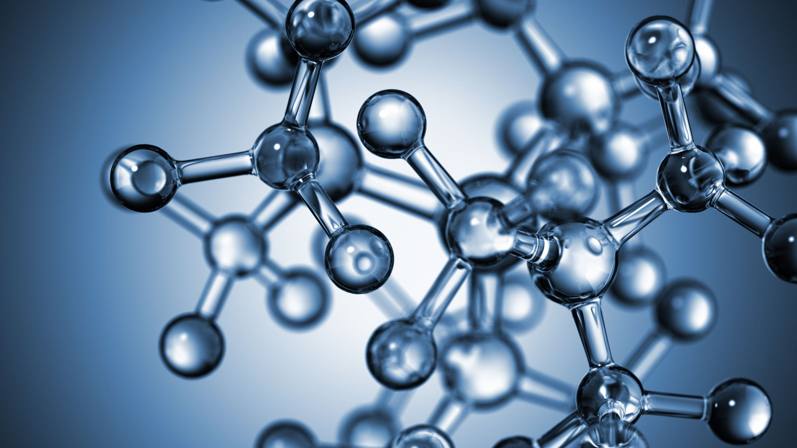
ЛС других групп.
К противогрибковым препаратам других групп относятся средства для системного (гризеофульвин, флуцитозин) и местного применения (аморолфин, циклопирокс).
Гризеофульвин — одно из первых противогрибковых средств природного происхождения — антибиотик, продуцируемый плесневым грибом Penicillium nigricans (griseofulvum). Гризеофульвин до сих пор остается одним из основных средств лечения дерматомикозов, применяется внутрь и местно.
Аморолфин — синтетический антимикотик широкого спектра действия для местного использования (в виде лака для ногтей).
Циклопирокс — синтетическое ЛС для местного применения.

Slide 24
В настоящее время в стадии разработки находятся антимикотики, являющиеся представителями уже известных групп противогрибковых средств, а также относящиеся к новым классам соединений: коринекандин, фузакандин, сордарины, циспентацин, азоксибациллин.

